Slide 1
ŠUJAM RADOŠI UN TAUPĪGI
Metodiskais materiāls
Ruta Vjakse
Riebiņu vidusskola
Riebiņi, 2024

Slide 2

IDEJAS BŪTĪBA
TAUPĪBA
OTRĀS DZĪVES PIEŠĶIRŠANA
EKOLOĢIJA

Slide 3
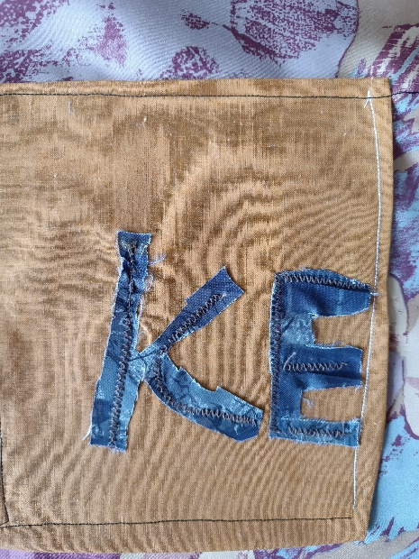
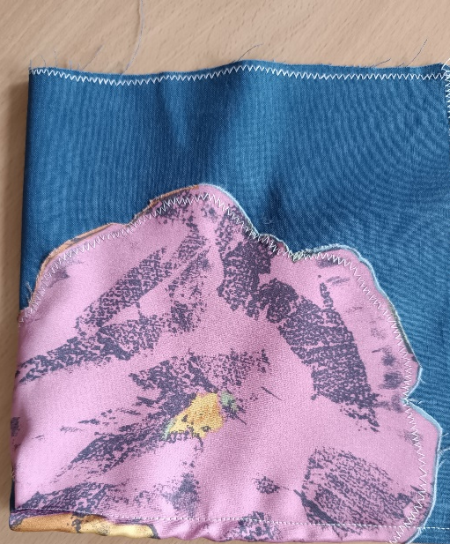
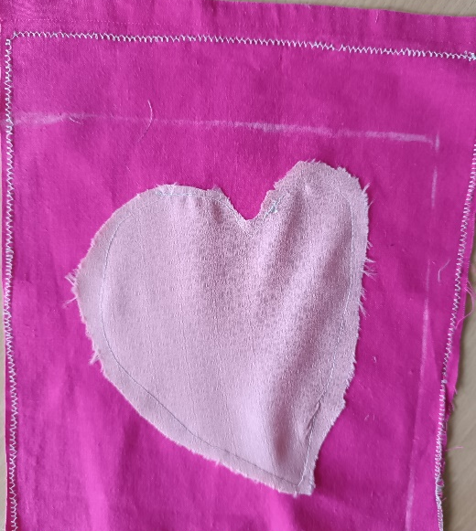
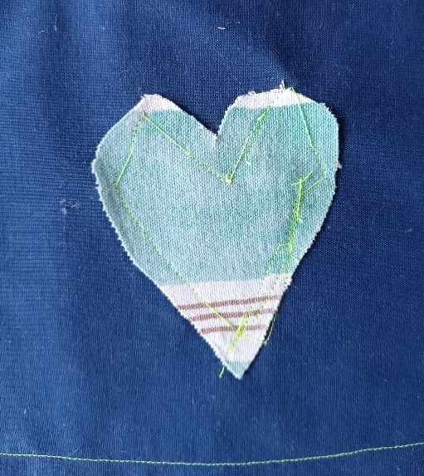
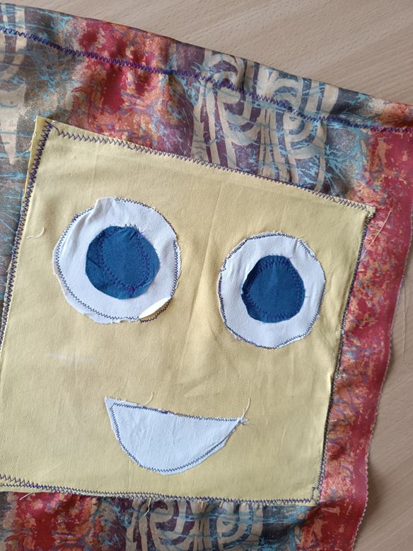
KABATIŅAS PIEŠĶIR INDIVIDUALITĀTI

Slide 4
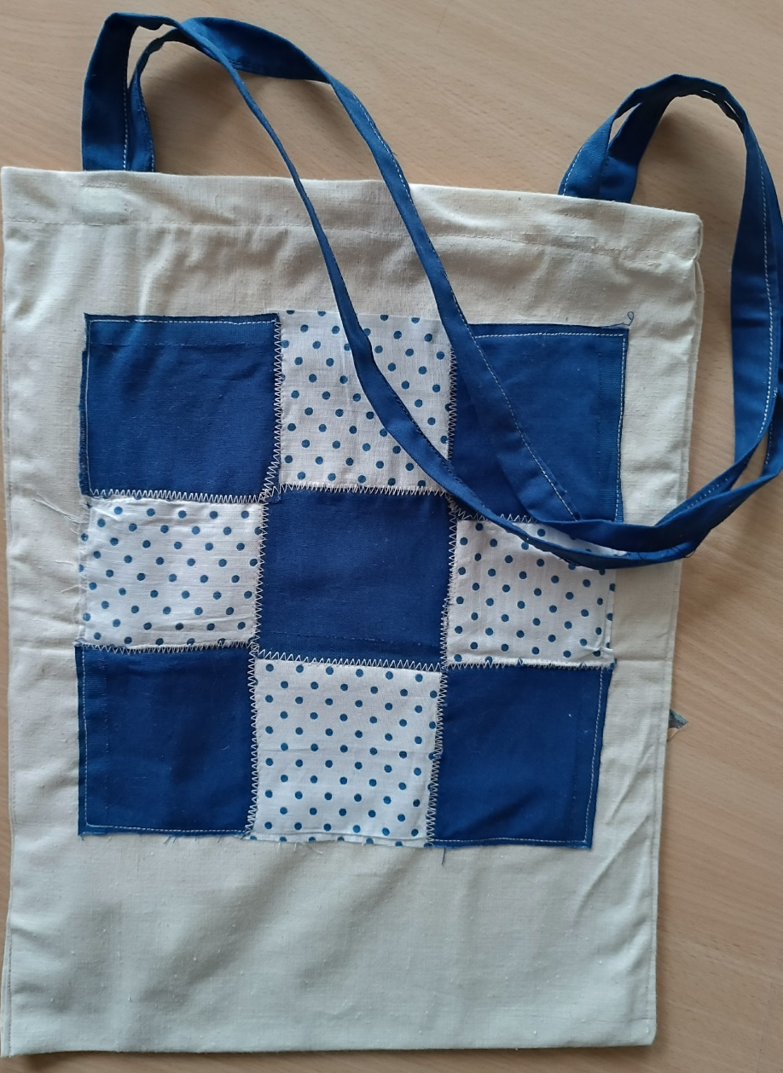
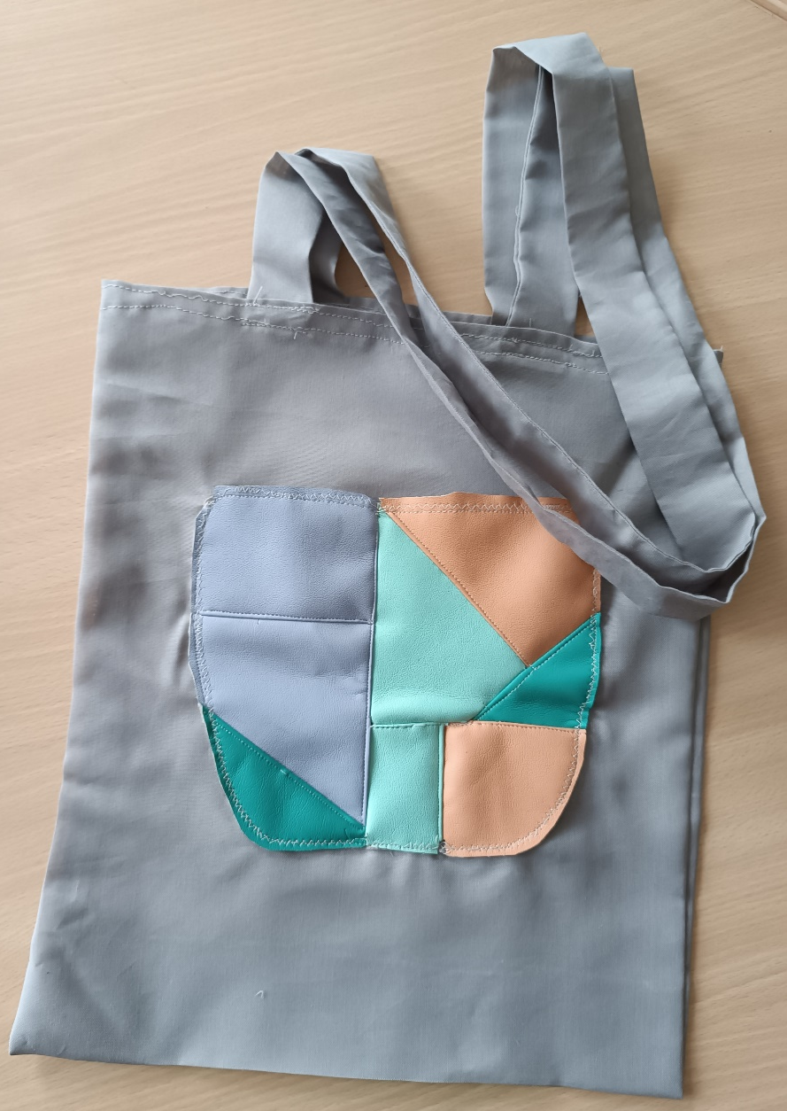
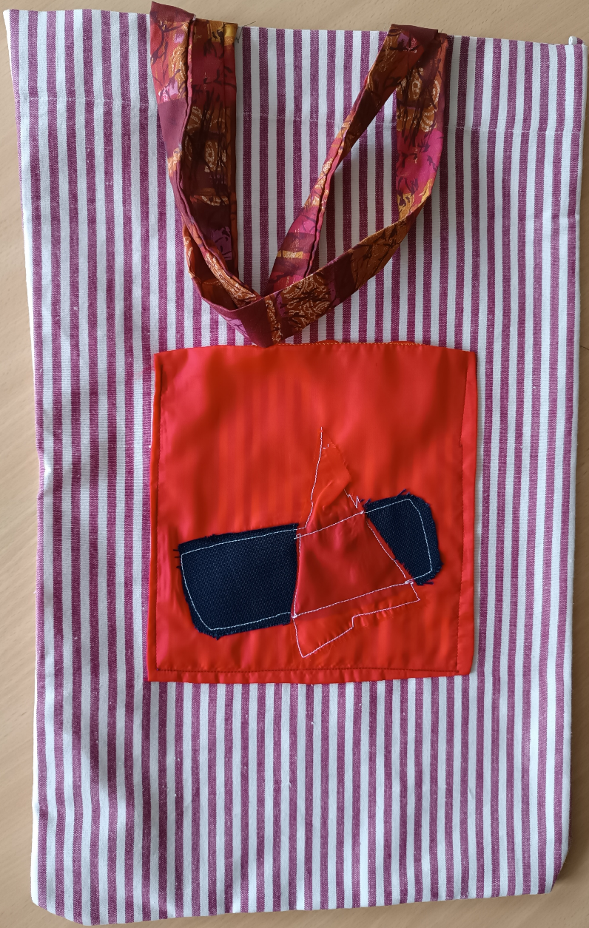
RADOŠUMS MĪT KATRĀ NO MUMS

Slide 5
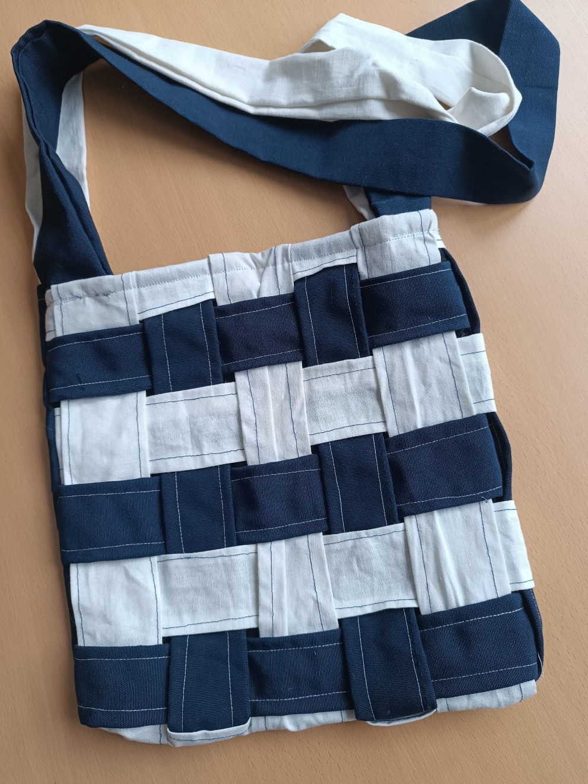
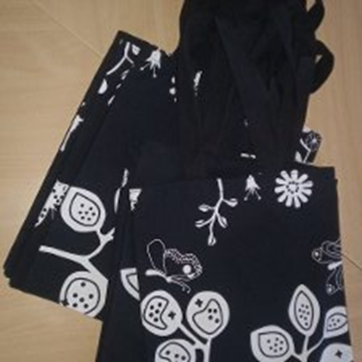
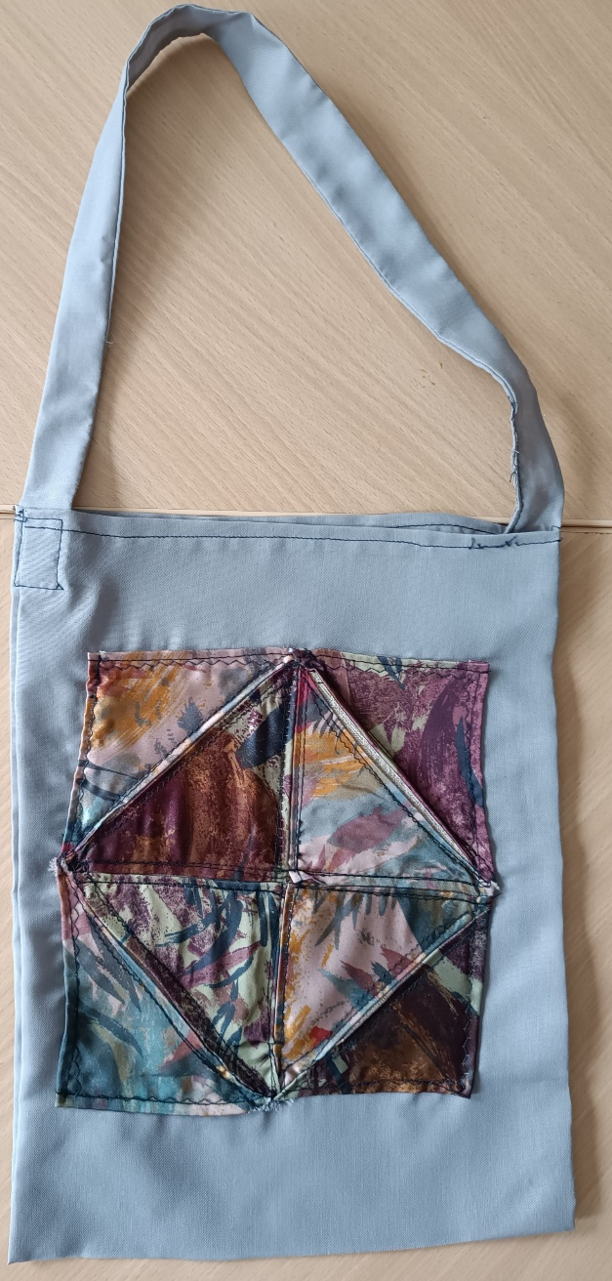
UN ARĪ TĀ...

Slide 6
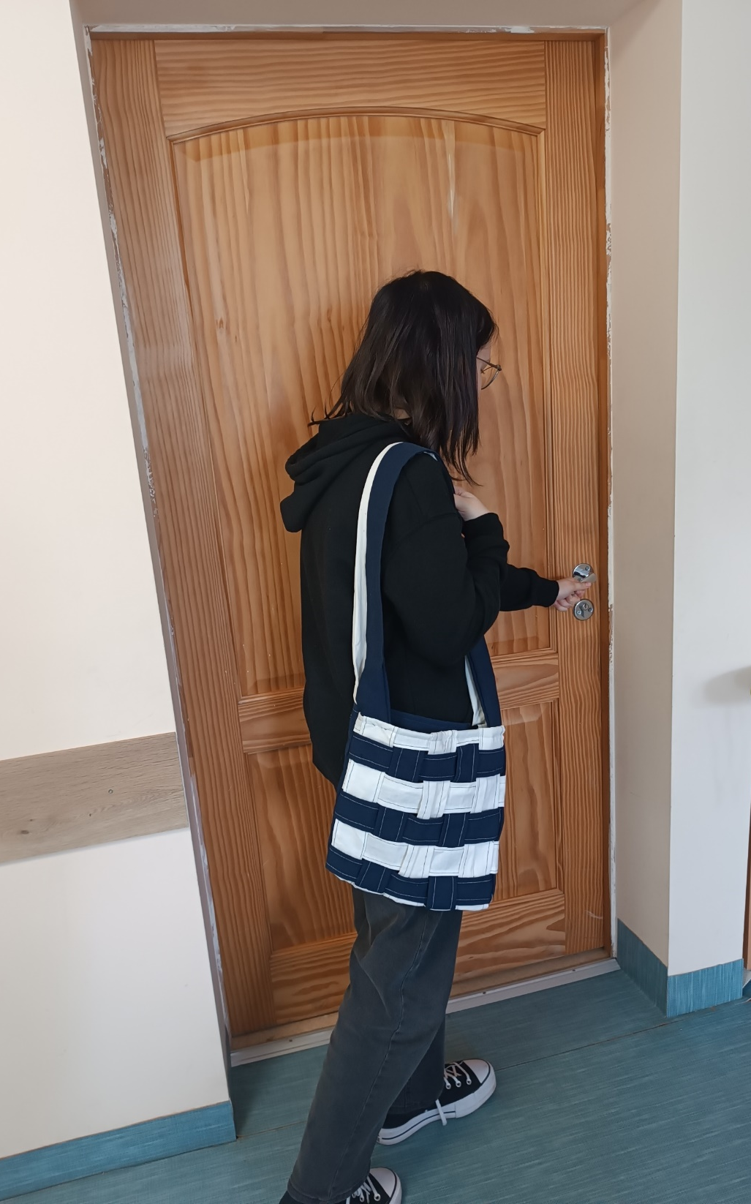
DARBIŅŠ GATAVS!
EJU IZMĒĢINĀT!

Slide 7
LAI RADOŠI UN TAUPĪGI!

